Slide 1
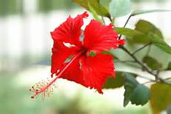
স্বাগতম

Slide 2

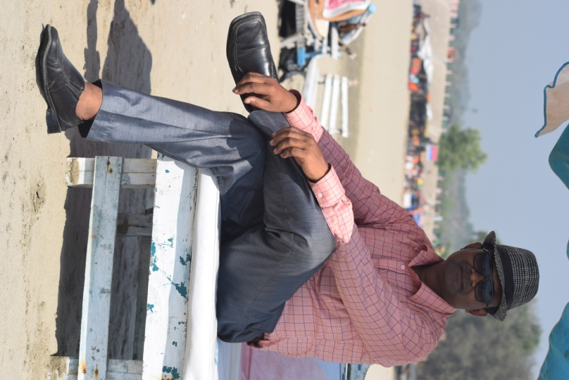

মোঃ সোলায়মান
বি, এ , বি, এড ( ইংরেজী ও বাংলা)
সহকারি শিক্ষক
কাপাসিয়া হরিমঞ্জুরী পাইলট বালিকা উচ্চ বিদ্যালয়
কাপাসিয়া , গাজীপুর।
মোবাইলঃ০১৮১৬৭৮০৮৯৭
বাংলা প্রথম পত্র
( গদ্য)
নবম ও দশম শ্রেণি
সময়ঃ ৫0 মিনিট

Slide 3
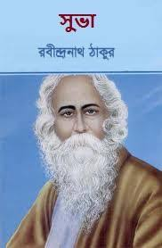
আজকের পাঠ
সুভা
রবীন্দ্রনাথ ঠাকুর
২য় দিন (১৩ -শেষ পৃষ্ঠা)

Slide 4
পাঠ শেষে শিক্ষার্থীরা---
নতুন ও জটিল শব্দের অর্থ বলতে পারবে
সুভার অন্তরঙ্গ বন্ধুদের নাম বলতে পারবে
সুভাদের এক-ঘরে করতে চেয়েছিল কেন তা ব্যাখ্যা করতে পারবে
,”তুমি আমাকে যাইতে দিয়ো না,মা।আমার মতো দুটি বাহু বাড়াইয়া তুমিও আমাকে ধরিয়া রাখো।” – কথাটির তাৎপর্য বিশ্লেষণ করতে পারবে।

Slide 5
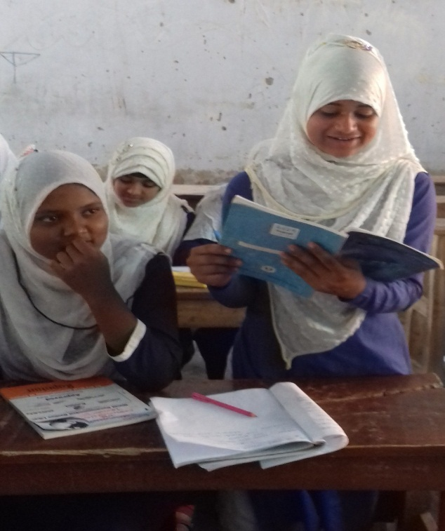
আদর্শ পাঠ
সরব পাঠ

Slide 6
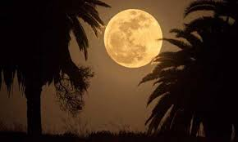
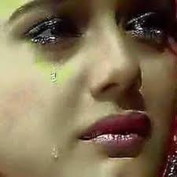
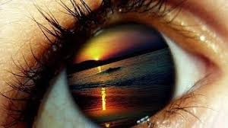
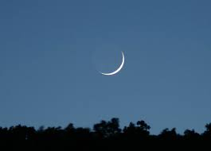
এসো কঠিন শব্দের অর্থ জেনে নিই
পূর্ণিমাতিথি
চাঁদের পরিপূর্ণ রুপ হওয়ার সময়
কপোল
গাল
নেত্র পল্লব
চোখের পাতা
শুক্লা দ্বাদশী
চাঁদের দ্বিতীয় দিন

Slide 7
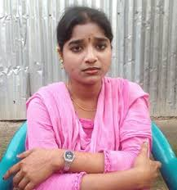
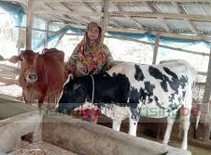
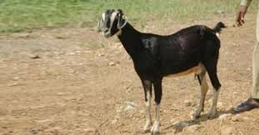
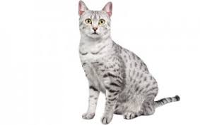
পাঠ বিশ্লেষন
সুভা
সুভার অন্তরঙ্গ বন্ধুর দল। সর্বশী ও পাংগুলী। ইহা ছাড়া ছাগল এবং বিড়াল শাবকও তাহার যথেষ্ট আনুগত্য করিত।

Slide 8
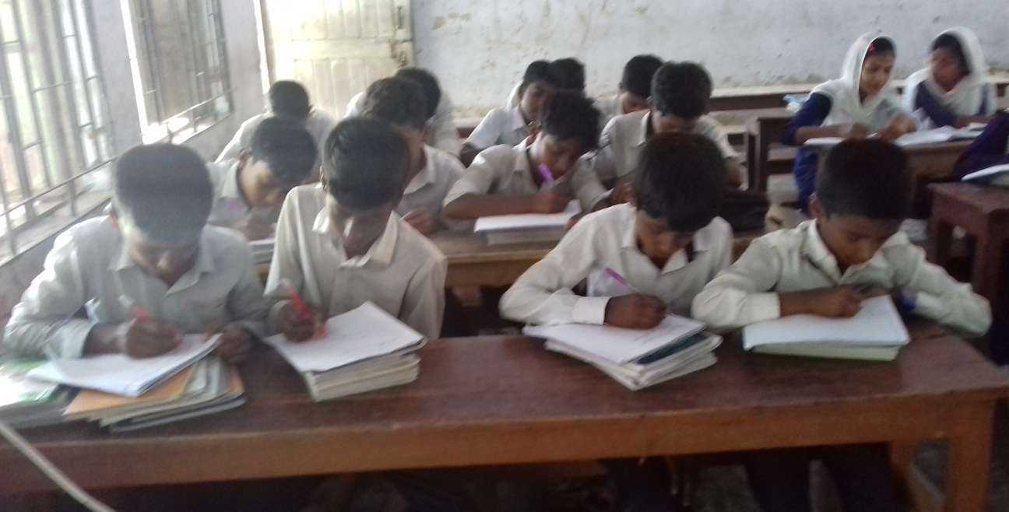
একক কাজ
১) কপোল অর্থ কী ?
২) শুক্লা দ্বাদশী অর্থ কী?
৩) গাভী দুটির নাম কী কী?

Slide 9
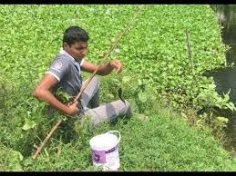
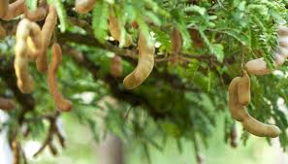
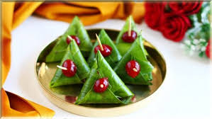
প্রতাপ। লোকটি নিতান্ত অকর্মণ্য ।বড়শী দিয়ে নদী তীরে মাছ ধরে। সুভা তেঁতুল তলায় বসিয়া থাকে। প্রতাপের জন্য একটি করিয়া পান বরাদ্দ ছিল,সুভা তাহা নিজ হাতে সাজিয়া আনিত।

Slide 10
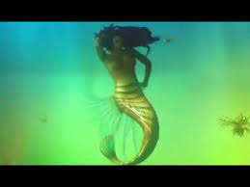
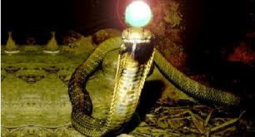
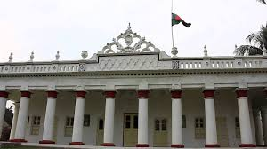
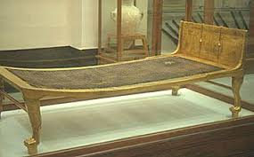
সুভা যদি জলকুমারী হইত , আস্তে আস্তে জল হইতে উঠিয়া একটা সাপের মাথার মণি ঘাটে রাখিয়া যাইত ; প্রতাপ তাহার তুচ্ছ মাছ ধরা রাখিয়া সেই মানিক লইয়া জলে ডুব মারিত; এবং পাতালে গিয়া দেখিত ,রুপার অট্টালিকায় সোনার পালংকে সুভা বসিয়া।

Slide 11
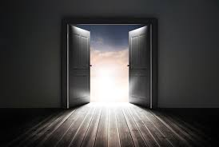
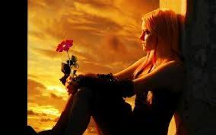
সুভার বয়স ক্রমেই বাড়িয়া উঠিতেছে ।গভীর পূর্ণিমা রাতে সে এক-একদিন ধীরে শয়ন গৃহের দ্বার খুলিয়া ভয়ে ভয়ে মুখ বাড়াইয়া বাহিরের দিকে চাহিয়া দেখে পুর্ণিমাপ্রকৃতিও সুভার মতো একাকিনী।

Slide 12
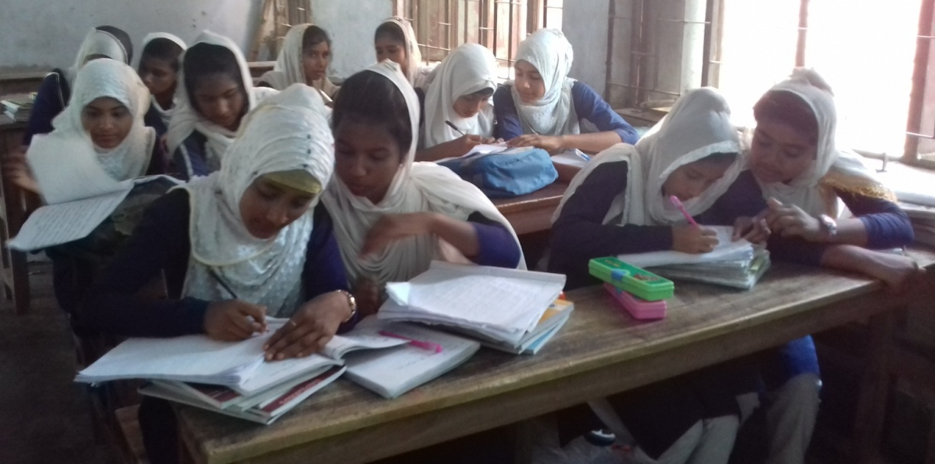
জোড়ায় কাজ
      ১. অকর্মণ্য ছেলেটির নাম কী ?
      ২. সুভা মাছ ধরতে কিভাবে সাহায্য করত?

Slide 13
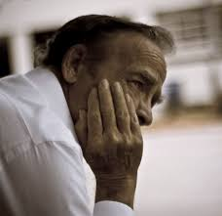
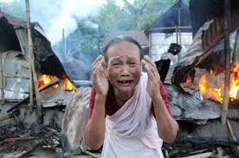
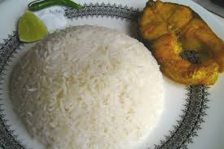
এদিকে কন্যাভারগ্রস্ত পিতামাতা চিন্তিত হইয়া উঠিয়াছেন।লোকেও নিন্দা আরম্ভ করিয়াছে। এমন-কি,এক-ঘরে করিবে এমন জনরবও শুনা যায়।বাণীকন্ঠের স্বচ্ছল অবস্থা ,দুই বেলায় মাছভাত খায়,এজন্য তাহার শত্রু ছিল।

Slide 14
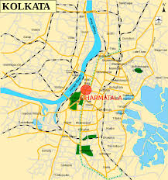
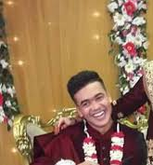
কিছু দিনের মতো বিদেশ থাকিয়া আসিয়া বাণীকন্ঠ কলকাতা যাইবার জন্য বলিল।বিদেশ যাত্রার উদযোগ হইতে লাগিল।ইতিমধ্যে একদিন প্রতাপ কহিল,”কী রে সু, তোর নাকি বর পাওয়া গেছে,তুইবিয়ে করতে যাচ্ছিস? দেখিস আমাদের ভুলিস নে।”

Slide 15
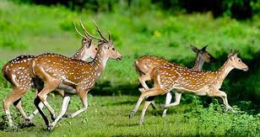
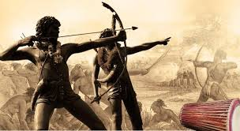
মর্মবিদ্ধ হরিণী ব্যাধের দিকে যেমন করিয়া তাকায় ,নীরবে বলিতে থাকে “আমি তোমার কাছে কি দোষ করিয়াছিলাম”,সুভা তেমনি করিয়া প্রতাপের দিকে চাহিল।

Slide 16
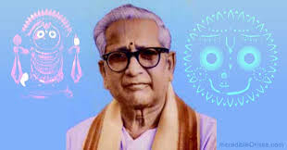
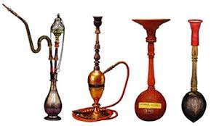
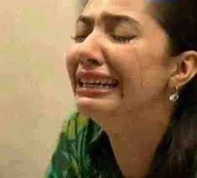
বাণীকন্ঠ নিদ্রা হইতে উঠিয়া শয়নগৃহে তামাক খাইতেছিলেন,সুভা তাঁহার পায়ের কাছে বসিয়া তাঁহার মুখের দিকে চাহিয়া কাঁদিতে লাগিল।

Slide 17
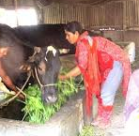
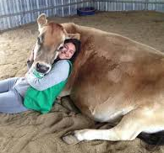
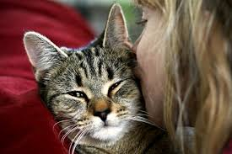
কাল কলিকাতায় যাইবার দিন স্থির হইয়াছে।সুভা গোয়াল ঘরে তাহার বাল্য-সখীদের কাছে বিদায় লইতে গেল,তাহাদিগকে স্বহস্তে খাওয়াইয়া ,গলা ধরিয়া একবার দুই চোখে যত পারে কথা ভরিয়া তাহাদের মুখের দিকে চাহিল-দুই নেত্র পল্লব হইতে টপটপ করিয়া অশ্রুজল পড়তে লাগিল।

Slide 18
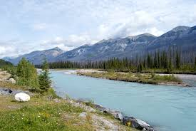
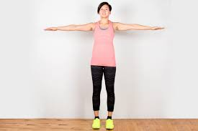
সেদিন শুক্লাদ্বাদশীর রাত্রি।সুভা শয়ন গৃহ হইতে বাহির হইয়া তাহার সেই চির পরিচিত নদীতটে শম্পশয্যায় লুটাইয়া পড়িল-যেন ধরণীকে ,এই প্রকান্ড মূক মানবতাকে দুই বাহুতে ধরিয়া বলিতে চাহে ,”তুমি আমাকে যাইতে দিয়ো না,মা।আমার মতো দুটি বাহু বাড়াইয়া তুমিও আমাকে ধরিয়া রাখো।”

Slide 19
এসো একটি ভিডিও দেখি

Slide 20
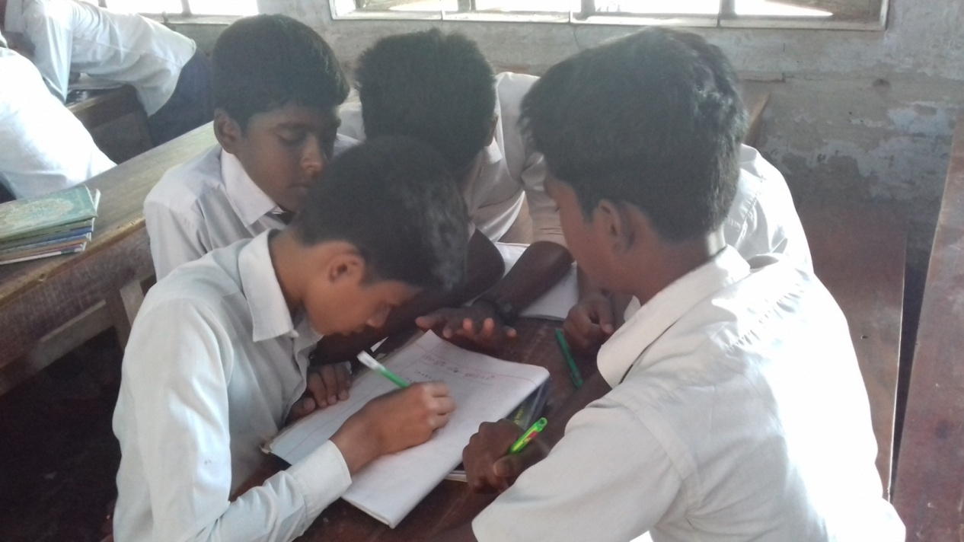
দলীয় কাজ
১. ,”তুমি আমাকে যাইতে দিয়ো না,মা। আমার মতো দুটি বাহু বাড়াইয়া তুমিও আমাকে ধরিয়া রাখো।” এ কথাটির তাৎপর্য ব্যাখ্যা কর।

Slide 21
মূল্যায়ন
১. পূর্ণিমা তিথি অর্থ কী?
২. সুভার অন্তরঙ্গ বন্ধু কারা?
৩. প্রতাপের শখ কী?
৪. বাণীকন্ঠের শত্রু ছিল কেন?
৫. সুভারা কোথায় চলে যাবে?
৬. চলে যাবার কথা শুনে প্রতাপ সুভাকে কী বলে?

Slide 22
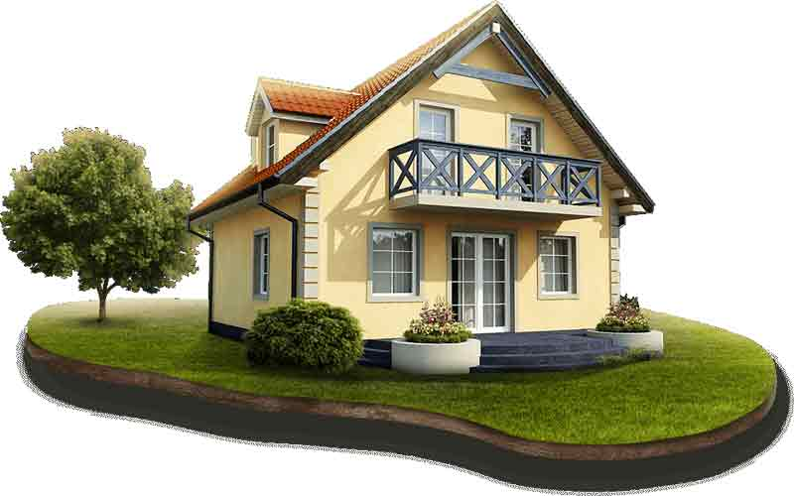
বাড়ির কাজ
১. তোমার পরিচিত কোন অকর্মণ্য ছেলের দৈনন্দিন কার্যাবলী আলোচনা কর ।

Slide 23
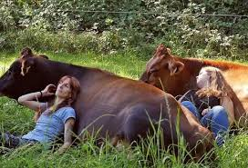
ধন্যবাদ

